Slide 1
第二章 线性表
2.1 线性表的概念
2.2 顺序表示
2.3 链接表示
2.4 应用举例-Josephus问题

Slide 2
2.1 线性表的概念
线性表:简称为表，是零个或多个元素的有穷序列，通常可以表示成k₀，k₁, …，k_{n-1} （n≥1）。表中所含元素的个数称为表的长度。长度为零的表称为空表。
关系：< k₀，k₁>,<k₁,k₂ >,…,< k_{n-2}, k_{n-1}>
标识符: A=(k₀，k₁, …，k_{n-1})

Slide 3
线性结构的特点：
非空线性表中，
（1）存在唯一的一个被称为“第一个”结点；
（2）存在唯一的一个被称为“最后一个”的结点；
（3）除第一个之外，表中的每个结点均只有
一个前驱结点；
（4）除最后一个之外，表中的每个结点均只有
一 个后继结点。
一个具体的线性表说明如下:
List list;
DataType x;
Index p;

Slide 4
通常线性表有以下几种基本运算：
1. List createNullList ( void )
创建一个空线性表。
2. int insert ( List list, Index p, DataType x )
在线性表list中下标为p的位置上插入一个值为x
的元素，并返回插入成功与否的标志。
3. int delete (List list, Index p )
在线性表list中删除下标为p的元素，并返回删除
成功与否的标志。
4. Position locate ( List list, DataType x )
在线性表list中查找值为x的元素的位置。
5. int isNull ( List list )
判别线性表list是否为空表。
……

Slide 5
2.2 顺序表示
将线性表中的元素一个接一个地存储在一片相邻的存储区域中，这种结构称为“顺序表”。以元素在计算机内存中的“物理位置相邻”来表示线性表中数据元素之间的逻辑关系。
只要确定了首地址，线性表中任意数据元素都可以随机存取。地址计算如下所示：
Locate(k_{i}) = Locate(k₀) + c* i
c= sizeof(DataType)

Slide 6
线性表的顺序存储结构示意图
逻辑地址 | 数据元素 |  | 存储地址 | 数据元素
0 | k₀ |  | Loc(k₀) | k₀
1 | k₁ |  | Loc(k₀)+c | k₁
… | … |  | … | …
i | k_{i} |  | Loc(k₀)+i*c | k_{i}
… |  |  | …
n-1 | k_{n-1} |  | Loc(k₀)+(n-1)*c | k_{n-1}

Slide 7
顺序表的类型定义
定义1：
DataType element[MAXNUM];
int n; /* 元素个数n < MAXNUM */
/*没有反映出element和ｎ的内在联系;引进SeqList类型*/
定义2：
struct SeqList
{
DataType element[MAXNUM]; int n; /* 元素个数n < MAXNUM */
};

Slide 8
比较这两种定义顺序表的方法，后者概念较为清晰，符合数据抽象的原则，今后我们的定义一般采用后者。
在实际应用中，为了使用方便，通常定义一个struct SeqList类型的指针类型：
typedef struct SeqList *PSeqList;
pSeqList palist; /*指针变量*/
f函数的首部为：
void f(PSeqList pl)
在主函数中调用函数f采用以下语句：
pl=&L1;
f(pl);

Slide 9
顺序表基本运算的实现
算法2.1 创建空顺序表
PSeqList createNullList_seq( void )
算法2.2 顺序表的插入
int insert_seq( PSeqList palist, int p, DataType x )
算法2.3 顺序表的删除
int delete_seq( PSeqList palist, int p )
算法2.4 在顺序表中求某元素的下标
int locate_seq( PSeqList palist, DataType x )
算法2.5 求palist所指顺序表中下标为ｐ的元素值
DataType retrieve_seq( PSeqList palist,int p )
算法2.6 判断线性表是否为空
int isNullList_seq( PSeqList palist)

Slide 10
算法2.1 创建空顺序表
PSeqList createNullList_seq( void )
palist
element
n

Slide 11
算法2.2 顺序表的插入 int insert_seq( PSeqList palist, int p, DataType x )
k₀
k₀
k₀
k₁
k₁
k₁
k₂
k₂
k₂
p
k₃
p
p
x
k₄
k₃
k₃
k₅
k₄
k₄
k₆
k₅
k₅
k₆
k₆

Slide 12
算法2.3 顺序表的删除 int delete_seq( PSeqList palist, int p )
k₀
k₀
k₁
k₁
k₂
k₂
p
k₃
p
k₄
k₄
k₅
k₅
k₆
k₆

Slide 13
算法分析
在有n个元素的线性表里，在下标为i（第i+1个）的元素之前插入一个元素需要移动n - i 个元素；删除下标为i（第i+1个）的元素需要移动n - i - 1个元素。如果在下标为i的位置上插入和删除元素的概率分别是P_{i}和P_{i}’，则插入时的平均移动数是：
n
m_{i}=∑(n-i)p_{i}
i=0
删除的平均移动数是：
n-1
m_{d}=∑(n-i-1)p_{i}’
i=0

Slide 14
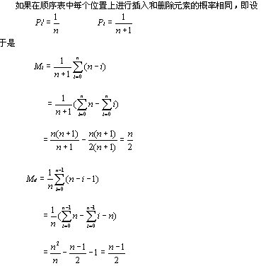

Slide 15
所以顺序表的插入和删除操作的时间代价为O(n)。
类似地，在顺序表中进行定位(locate_seq)操作，则要依次与表中元素进行比较，当定位的概率平均分布在所有元素上时，一次定位平均需要和n/2个元素进行比较，其时间代价为O(n)。
顺序存储的优点:不需要附加空间,随机存取任一个元素;
缺点: 很难估计所需空间的大小,且开始就要分配足够大的一片连续的内存空间.

Slide 16
2.3 链接表示
2.3.1 单链表
2.3.2 循环链表
2.3.3 双链表

Slide 17
2.3.1 单链表
结点：数据元素的存储映象，由数据域和指针域构成。
数据域
指针域
单链表：一线性表的n个元素所对应的n个结点通过指针链接成一个链表。由于这种链表中每个结点只有一个指针域，故又称为单链表。
头指针：指示单链表中第一个结点的存储位置的指针，整个链表的存取必须从头指针开始。

Slide 18
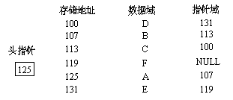
图2.5 链表示例

Slide 19
head
Zhao
Qian
Sun
Li
Zhou
Wu
Zheng
Wang
^
图2.6 线性链表的逻辑状态

Slide 20
单链表的实现
struct Node; /* 单链表结点类型 */
typedef struct Node *PNode; /* 结点指针类型 */
struct Node /* 单链表结点结构 */
{
DataType info;
PNode link;
};
为提高可读性,可定义单链表类型如下:
typedef struct Node *LinkList;
LinkList llist;

Slide 21
struct LinkList /* 单链表类型定义 */
{
PNode head; /* 指向单链表中的第一个结点 */
};
/* 单链表类型的指针类型 */
typedef struct LinkList *PLinkList;
PLinkList pllist;
/* pllist是指向单链表的一个指针变量 */

Slide 22
假设llist是LinkList类型的变量，它指向单链表中的第一个结点，如图2.7(a)所示。当单链表为空表时，llist的值为NULL。
为使运算简单,可以在单链表的第一个结点之前另加一个结点，称之为头结点。头结点的info字段可以存放与整个链表相关的信息（例如元素个数等），也可以不存任何信息，头结点的link字段指向第一个结点，如图2.7(b)所示。

Slide 23
llist
k₀
k₁
….
k_{n-1}
∧
(a) 不带头结点
llist
k₀
k₁
….
k_{n-1}
∧
(b) 带头结点
图2.7 单链表结构

Slide 24
单链表基本运算的实现
算法2.7 创建空单链表
LinkList createNullList_link( void )
算法2.8 单链表的插入
int insert_link( LinkList llist, int i, DataType x )
算法2.9 单链表的删除
int delete_link(LinkList llist, DataType x )
算法2.10 在单链表中求某元素的存储位置
PNode locate_link( LinkList llist, DataType x )
算法2.11 求单链表中下标为i的元素的存储位置
PNode find_link( LinkList llist, int i )
算法2.12 判断单链表是否为空
int isNullList_link( LinkList llist )

Slide 25
单链表与顺序表的比较：
单链表的存储密度比顺序表低，它多占用了存储空间。
数据本身所占的存储量
存储密度=
整个数据结构所占的存储量
在单链表里进行插入、删除运算比在顺序表里容易得多。
(3) 对于顺序表，可随机访问任一个元素，而在单链表中，需要顺着链逐个进行查找，因此单链表适合于成批地、顺序地处理线性表中的元素时采用。

Slide 26
链结点空间的管理方法
  静态数据结构
  顺序表，在程序的运行期间数组的大小不再变化
  动态数据结构
    链表，在程序的运行期间大小可自由变化
对于链表使用的空间，通常可用系统中提供的动态存储分配函数（例如C语言中的函数malloc和free），由系统动态管理。

Slide 27
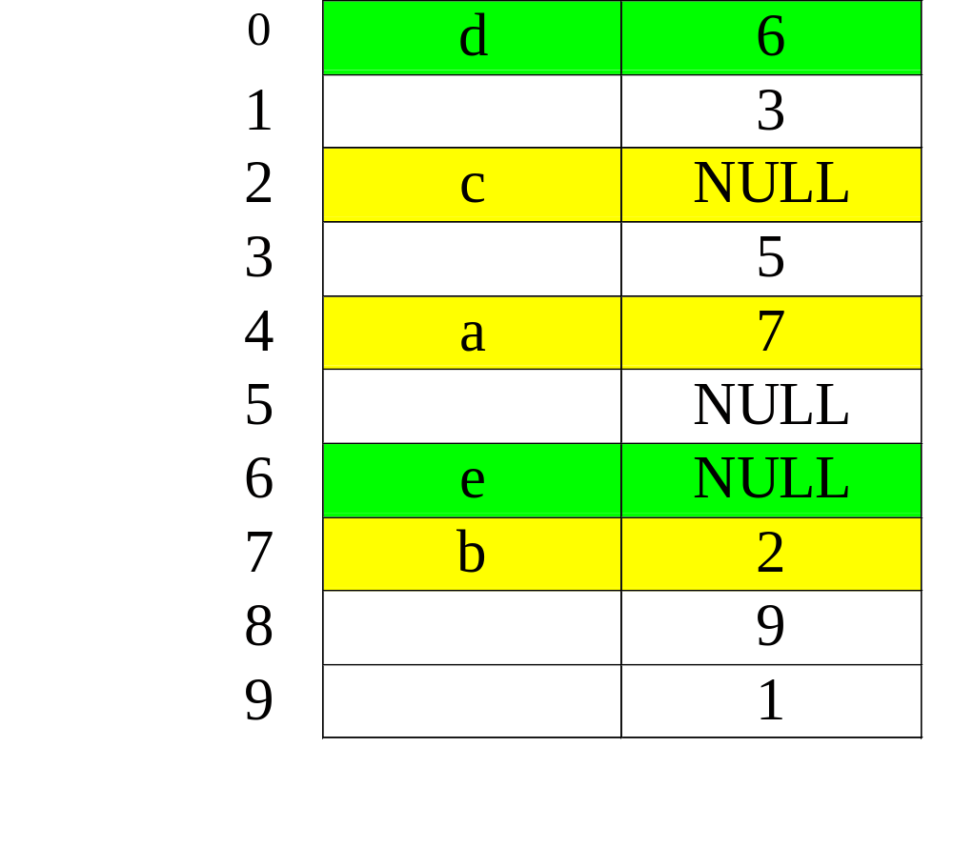
list2
0
list1
4
avail
8
图2.10 链表的具体存储形式

Slide 28
^
avail
等长块的存储管理

Slide 29
2.3.2 循环链表
将单链表的形式稍作改变，不让最后一个结点的指针为NULL，而让它指向头一个结点，这样就得到了循环链表。
它的优点是：从循环链表中任一结点出发，都能访问遍所有结点。
实际应用中，常让指向循环链表的指针指向最后一个结点 ，这样无论是找第一个结点还是找最后一个结点都很方便。

Slide 30
clist
….
k₀
k₁
k_{n-1}
clist
….
k₀
k₁
k_{n-1}
图2.11 循环链表结构

Slide 31
clist
….
∧
k₀
k₁
k_{n-1}
带头结点循环链表结构

Slide 32
2.3.3 双链表
优点：既可以方便的找前驱，也可以找后继。
head
rear
^ k₀
k₁
k₂
…
…
k_{n-1} ^
图2.12 双链表

Slide 33
双向链表类型声明
struct DoubleNode ;
typeef struct DoubleNode *PDoubleNode;
struct DoubleNode /* 双链表结点结构 */
{ DataType info;
pDoubleNode llink, rlink;
};
struct DoubleList /* 双链表类型 */
{ PDoubleNode head; /* 指向第一个结点 */
PDoubleNode rear; /* 指向最后一个结点 */
};
typedef struct DoubleList * PDoubleList;
PDoubleList pdlist; /* pdlist是指向双链表类型
的 指针变量 */

Slide 34
p
p→llink →
p→rlink →
k_{i-1}
k_{i}
k_{i+1}
llink
rlink
p →llink →rlink= p→rlink
p →rlink →llink= p→llink
图2.13 双链表的删除

Slide 35
双链表的（在p→后面插入一个结点）
p
p→rlink →
k_{i-1}
k_{i}
k_{i+1}
q
x
q →llink =p;
q →rlink =p →rlink;
p →rlink →llink=q;
p →rlink=q;

Slide 36
cdlist
k₀
k₁
…
…
k_{n-1}
图2.14 带头结点的 双链表

Slide 37
对于循环双链表，可作如下封装：
struct CDoubleList
{
PDoubleNode head;
}
CDoubleList cdlist ;
循环双链表有如下性质：
p=p->rlink-llink=p->llink-rlink

Slide 38
2.4 应用举例—Josephus问题*
问题描述：
设有n个人围坐在一个圆桌周围，现从第s个人开始报数，数到第m的人出列，然后从出列的下一个人重新开始报数，数到第m的人又出列，…，如此反复直到所有的人全部出列为止。Josephus问题是：对于任意给定的n,s和m，求出按出列次序得到的n个人员的序列。
现以n=8，s=1，m=4为例，问题的求解过程如图2-15所示。图中s1指向开始报数位置， 若初始的顺序为 n₁，n₂，n₃，n₄，n₅，n₆，n₇，n₈。则问题的解为n₄，n₈，n₅，n₂，n₁，n₃，n₇，n₆。

Slide 39
Josephus问题
n₁
S=1; m=4;
n₈
n₂
n₇
n₃
n₆
n₄
n₅
n₄
n₈
n₅
n₂
n₁
n₃
n₇
n₆

Slide 40
用顺序表结构和循环单链表结构求解Josephus问题的一般步骤为：
1）首先利用线性表的一些运算如创建空线性表、插入元素等构造Josephus表；
2）从Josephus表中的第s个结点开始寻找、输出和删除表中的第m个结点，然后再从该结点后的下一结点开始寻找、输出和删除表中的第m个结点，重复此过程，直到Josephus表中的所有元素都删除。

Slide 41
2.4.1 顺序表表示
  该程序中函数josephus_seq的运行时间主要是求出应出列元素后，将它删除时，移动数组element中元素所花费的时间，每次最多移动i-1个，总计移动元素个数不超过O(n²)
2.4.2 循环链表表示
  该程序的运行时间主要有以下几部分组成：
  第一部分是创建由n+1个结点组成的带头结点的Josephus循环单链表，所花费的时间为O(n)。
  第二部分是找pclist循环单链表中的第s个结点，所花费的时间为O(s)。
  第三部分是求第m个应出列的元素，所花费的时间为O(m)，每次出列一个元素，总计查找元素个数不超过n*m个，所花费的时间为O(n*m)。

Slide 42
本章主要讨论了线性表的概念、存储表示以及基本运算的实现。线性表是一种比较简单的数据结构，它是n个数据元素的有限序列。线性表常用的存储方式有两种：顺序存储和链式存储。
在线性表的顺序存储结构中，元素之间的逻辑关系是通过存储位置直接反映的，顺序存储结构中只需存放数据元素自身的信息，因此，存储密度大、空间利用率高；另外，元素的存储位置可以用元素的下标通过简单的解析式计算出来，因此可以随机存取。这些都是顺序存储结构的优点。但是，在顺序表中，元素的插入和删除运算可能需要移动许多其它元素的位置，一些长度变化较大的线性表必须按最大需要的空间分配存储，这些都是线性表顺序存储结构的缺点。

